Slide 1
Robot inspekcyjny w lesie

Slide 2
Dane wejściowe
Podstawową daną wejściową jest zdjęcie satelitarne lasu.
W celu wykorzystania do symulacji musi zostać ono poddane zabiegom image-processingu, w celu ekstrakcji najważniejszych danych -> znalezienia lokalizacji samych drzew.
Ekstrakcja cech obrazu została wykonana w środowisku MATLAB i składa się z:

Slide 3
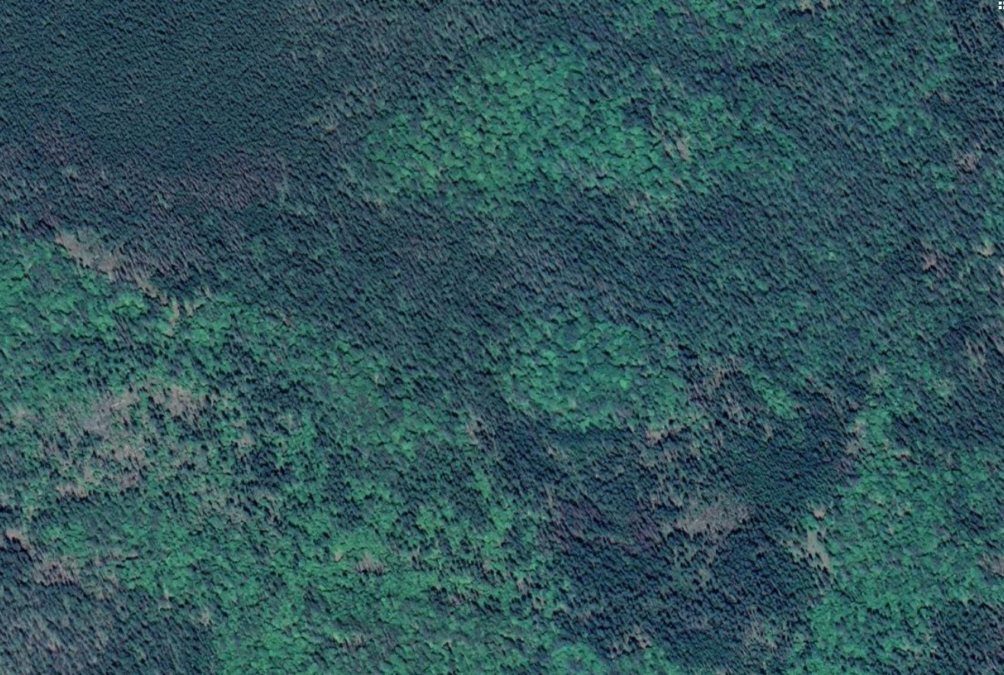
Przygotowanie danych wejściowych:
Obrazek po binaryzacji

Slide 4
Opis symulacji
W symulacji toczącej się na przestrzeni lasu działa kilka robotów przeprowadzających inspekcję drzew( wykrywający na przykład choroby, czy szkodniki).
Robot przy okazji inspekcji sprawdza czy nie natrafił na pożar w lesie o czym informuje użytkownika i czeka na jego decyzję.
Roboty komunikują się miedzy sobą żeby nie wjeżdżać na teren odwiedzony wcześniej przez innego robota
Robot może trafić na zdarzenie asynchroniczne(przewrócenie się w związku z ukształtowaniem terenu, gałęzią spadająca z drzew).
Robot może poruszać się w 4 kierunkach(bez przekątnych).

Slide 5
Wizualizacja
Wizualizacja odbywa się w czasie rzeczywistym przedstawiając:
Trasę poruszania się robotów
Drzewa dla których przeprowadzono inspekcję
Aktualne pożary w lesie

Slide 6
Wyniki symulacji

Slide 7
Wnioski

